Slide 1




面向人工神经网络的新型神经元模型研究
Research on New Neuron Model for
Artificial Neural Network
答辩人： | 安俊逸
导占师： | 申富饶（教授）
南京大学计算机科学与技术系
2024年5月15日
Notes:
各位老师下午好，我叫安俊逸，是一名博士6年级的学生，我今天对我的博士毕业论文进行答辩，答辩题目为面向人工神经网络的新型神经元模型研究，我的指导老师是申富饶教授

Slide 2

1
研究背景及现状
PPT模板下载：www.1ppt.com/moban/ 行业PPT模板：www.1ppt.com/hangye/
节日PPT模板：www.1ppt.com/jieri/ PPT素材下载：www.1ppt.com/sucai/
PPT背景图片：www.1ppt.com/beijing/ PPT图表下载：www.1ppt.com/tubiao/
优秀PPT下载：www.1ppt.com/xiazai/ PPT教程： www.1ppt.com/powerpoint/
Word教程： www.1ppt.com/word/ Excel教程：www.1ppt.com/excel/
资料下载：www.1ppt.com/ziliao/ PPT课件下载：www.1ppt.com/kejian/
范文下载：www.1ppt.com/fanwen/ 试卷下载：www.1ppt.com/shiti/
教案下载：www.1ppt.com/jiaoan/ PPT论坛：www.1ppt.cn
2
基于物理模型的通用神经元模型：IC神经元
目录
3
基于IC神经元的深度卷积神经网络设计
CONTENTS
4
基于IC神经元的近似等变3D图神经网络设计
5
基于IC神经元的记忆型递归神经网络设计
6
总结与展望
Notes:
首先，这是答辩目录，我首先介绍一下神经元研究背景，然后介绍四项与神经元有关的工作，最后对博士工作进行总结与展望

Slide 3
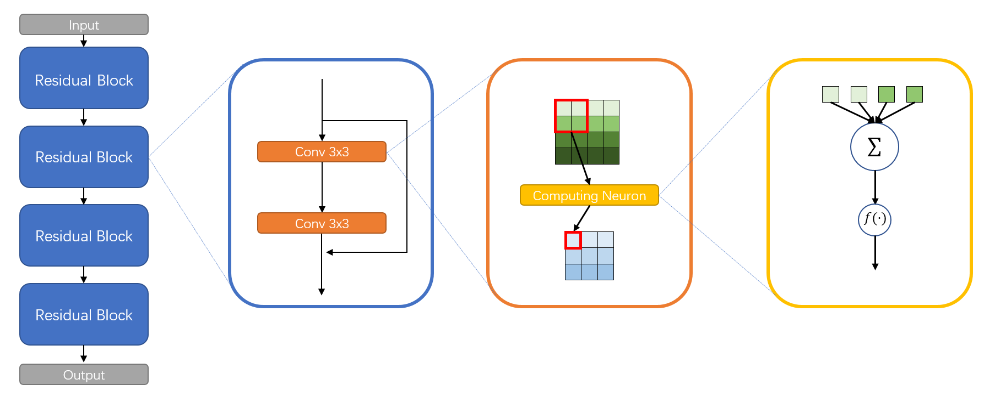
研究背景 研究现状 困难挑战 研究方案
神经网络模型与神经元模型的关系
神经网络模型：
神经网络是最常用的机器学习技术之一，被广泛应用于各种学习任务
神经网络通常由很多相似模块组合而成，其泛化性能依赖组件的性能
神经元模型：
具有拟合或学习能力的最小单元
神经网络的设计可以分为多个层次，神经元模型属于最基础的层次，它也是高层次模块设计的基石
基础单元
Residual Block
Convolution
MP Neuron
ResNet-18
Notes:
众所周知，神经网络已经是目前应用最广泛的机器学习技术之一。神经网络一般是由一些计算结构拼接而成，例如一个ResNet-18，它是由四个残差块组合而成，这是比较宏观的计算结构，残差块又由卷积层组成，卷积层又是通过滑动窗口内的MP神经元组成，这种最小的具有学习能力的单元被称为神经元结构，它是构建整个神经网络的基石

Slide 4
研究背景 研究现状 困难挑战 研究方案
发展历程
重大事件：
1943年，McCulloch-Pitts神经元模型问世，它基于输入信号的加权和与阈值的比较来产生输出
1957年，感知机模型问世，它组合多个MP神经元，通过学习算法调整权重
1980年，脉冲神经元问世，它是一种更贴近生物神经元的模型，用脉冲信号传递信息
上个世纪90年代，基于MP神经元和脉冲神经网络的学习理论相继提出，有效促进了神经网络的应用
进入21世纪，算力的提升推动深度神经网络发展，MP神经元得到了极大的应用，与此同时，科学家也在不断探索新型的神经元或者计算单元
第一代神经元：MP神经元问世
1943年
感知器模型提出，神经网络雏形出现
1957年
第二代神经元：脉冲神经网络问世
1980年
学习理论有效支撑了神经元的研究
1990-2000年
深度学习时代，MP神经元模型得到极大应用和拓展
2000年至今
Notes:
这里我通过神经元发展史简单说一下研究现状
首先，神经元的历史可以追溯到1943年，两位科学家共同提出了MP神经元，他由输入信号的加权求和和阈值函数组成，在随后的几十年里，随着学习算法的发展，科学家用MP神经元构建出神经网络的雏形。80年代，第二代神经元：脉冲神经元问世，这是一种更贴合生物学信号传递的模型，引起了一股研究热潮。然而，这股热潮随着深度学习时代带来逐渐被冷却，深度学习揭露了通过构建大型神经网络，模型有能力学习很复杂的一些数据分布，当下深度学习大部分模型还是基于MP神经元，科学家也在不断探索新型的神经元或者计算单元

Slide 5
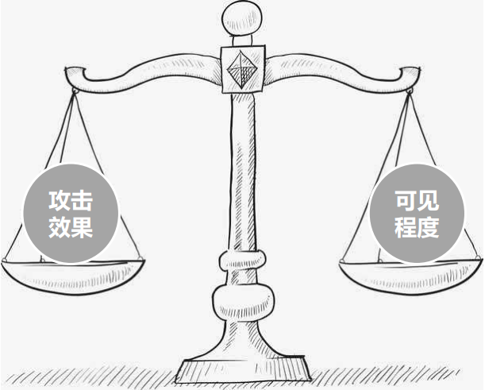
研究背景 研究现状 困难挑战 研究方案
神经元模型设计面临的挑战
表示能力
计算可行性
轻量级的结构
可拓展的结构
支持常见计算设备
高效的非线性函数形式
Notes:
总结来说，在深度学习时代，神经元的研究主要面临三个挑战，
神经网络的表示能力依赖于有效的神经元非线性表示
什么是有效的，简单来说，非线性函数不能太简单，不然没法拟合复杂分布，也不能太复杂，否则容易导致模型无法学习，过拟合等问题。
神经元需要保持轻量性，以保证深度模型的可用性
比较好的拓展结构，这样他才可以构建多样的神经网络

Slide 6
研究背景 研究现状 困难挑战 研究方案
神经元模型设计的意义
目前大部分神经网络模型设计的工作都是基于高层次的模块，针对神经元的研究较少，大部分工作依然基于MP神经元
新型神经元设计的意义在于：
广泛提升已有网络模型的性能
广泛应用于基于网络的学习任务
促进神经网络上层模块的设计和研究
多数研究的方向
Notes:
由于以上困难，目前针对神经元的研究是比较少的，大部门神经网络的研究都集中在高层次的网络架构上，比如如中虚线框所示部分，大部分工作还是沿用MP神经元
然而，新型神经元设计具有很重大的意义

Slide 7
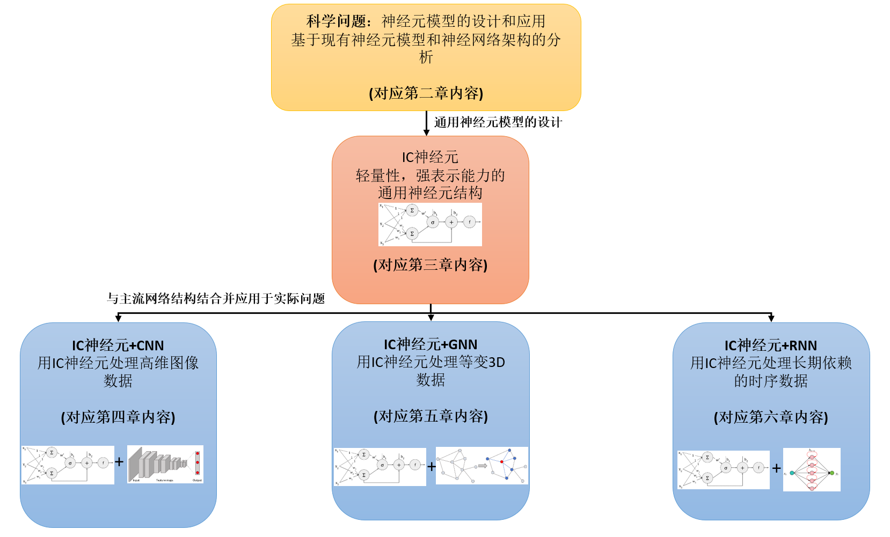
研究背景 研究现状 相关工作 困难挑战 研究方案
神经元模型设计的意义
针对神经元设计的困难，本文探索和设计高性能的神经元结构
从实用性角度出发，本文将提出的神经元结构应用到多种主流网络架构中，探索专用计算结构
Notes:
本文的贡献为；首先提出了一种能够在各种模型或者任务中代替MP神经元的通用神经元模型：IC神经元。其次，我将IC神经元与几种主流网络架构相互结合，包括卷积网络，图网络，递归网络，设计更能解决实际问题的计算单元。

Slide 8
基于物理模型的通用神经元模型
IC Neuron

Slide 9

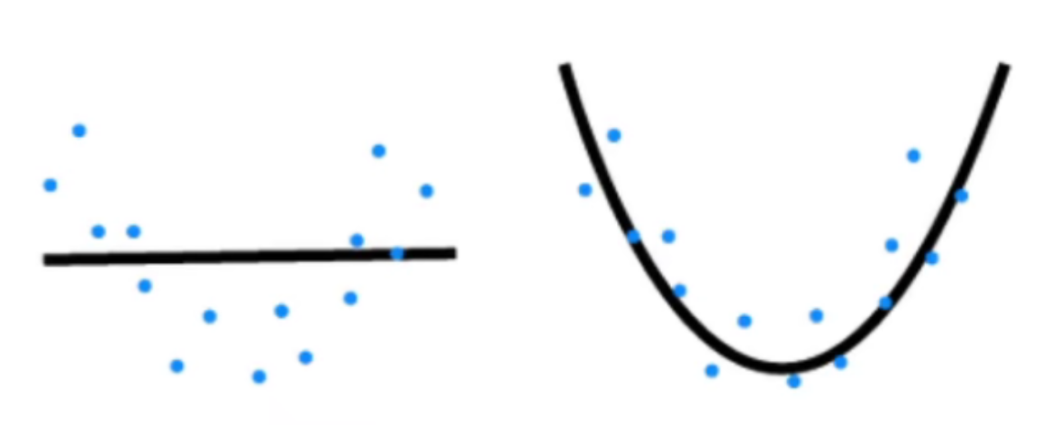
工作动机 提出方法 实验验证 分析总结
通用神经元设计面临的挑战
可扩展性
高效处理效率
输入
构建
拓展
DNN
输出
“Cat”
神经元
浅层模型
深层模型
0.01ms
通过增加神经元，神经网络可以获得更大的模型容量，解决更复杂的现实问题。
神经网络由若干神经元组成，其计算消耗取决于神经元的计算量和参数量。
处理效率高
灵活地可拓展性
非线性函数简单，表达能力受限
MP神经元
表达能力
处理效率低
拓展性差且依赖神经计算芯片
能够表达时序信息
线性神经元
带有激活函数的神经元
脉冲神经元
表达能力：神经网络表示未知分布的能力，这种能力依赖于基础神经元的非线性函数形式。
……
Notes:
通用神经元的研究困难之前已经说了，就是粉色区域的三点，我们通过具体神经元来看一下，MP神经元效率高，可任意拓展，但它非线性表示形式简单，存在较大优化空间。第二代神经元，前两个性质都不如MP神经元，但它能表示时序信号数据分布，在一些时序任务可能会表现更好

Slide 10
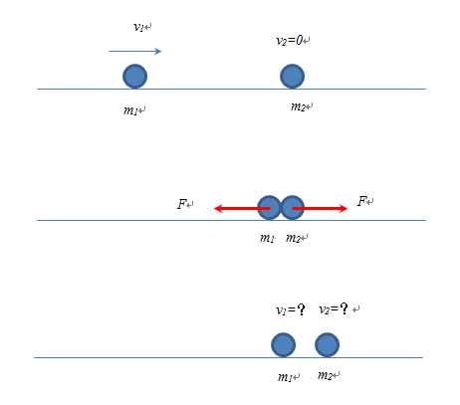
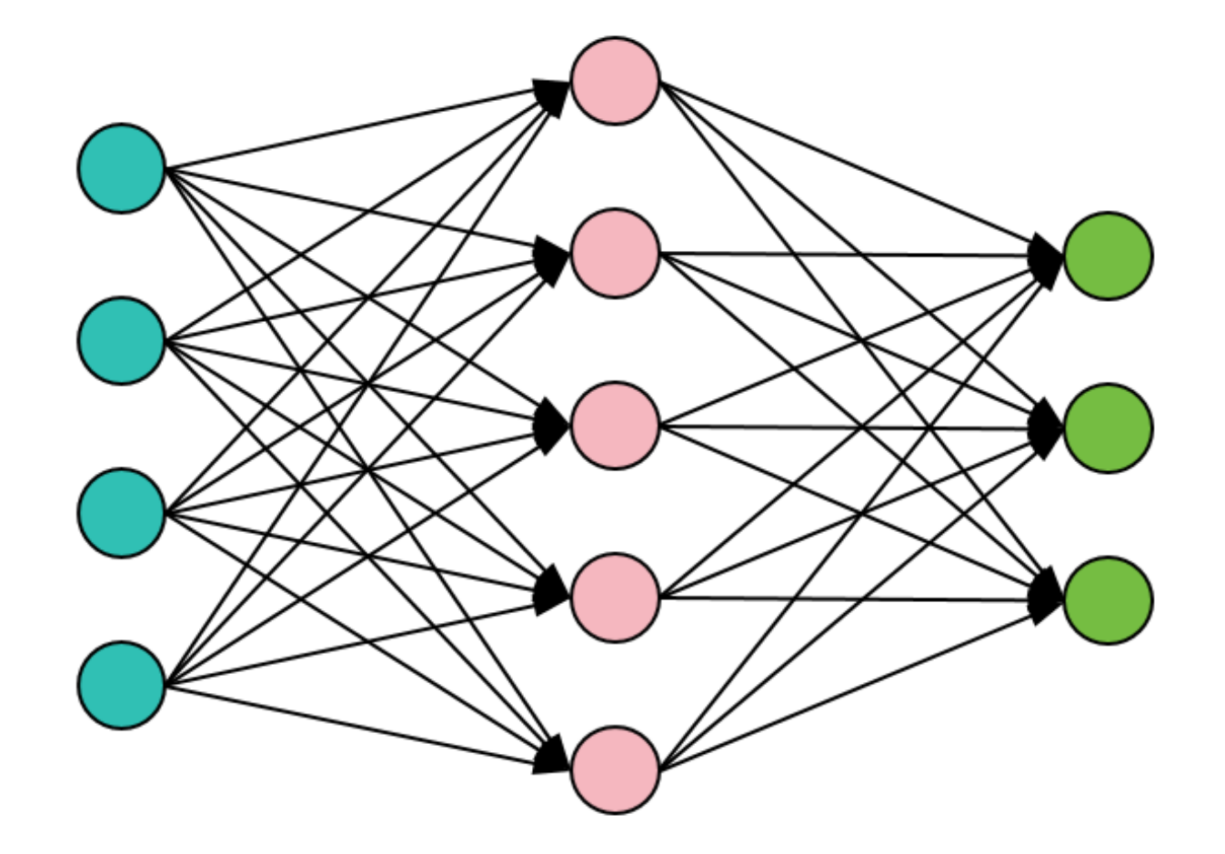


工作动机 提出方法 实验验证 分析总结
物理启发系统
神经元建模可以受益于多种交叉学科，物理体系建模的神经元往往具有更好的数理解释性。
物理碰撞模型与信息传递系统具有一定相关性，能够协助建模神经元模型：
启发
物理量(速度)地传递
数值信号的传递
演化
Notes:
我们的目的就是希望兼顾上述几个特点设计高性能的神经元。最终我们设计了一种称为IC神经元的新结构。最开始我们是受启发于物理弹性碰撞过程， 构建了一种新的信号传递的形式。碰撞模型中，物体的的速度会在碰撞后发生更新，更新公式由两物体质量控制。因此，我们把它推广到信号学上，将速度看为输入输出信号，将质量看作模型参数，得到右边的方程，这也是一个单输入单输出的神经元结构

Slide 11
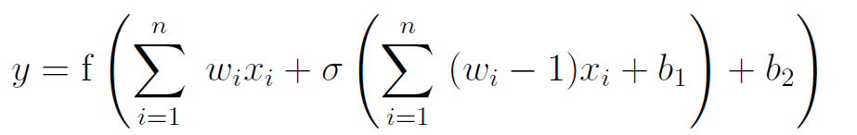
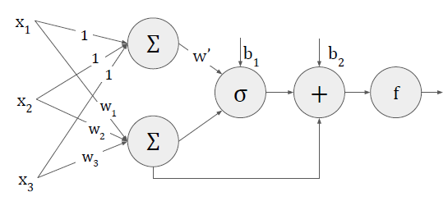

工作动机 提出方法 实验验证 分析总结
基础IC神经元
多输入单输出演化:
模型结构：
符号解释： $σ(⋅)$表示ReLU函数，$f(⋅)$表示任意激活函数。
Notes:
随后，我们将它扩展到多输入多输出，并加入偏置，构建IC神经元的基础形式，就是中间这个方程，其中sigma是relu函数，f是任意激活函数。

Slide 12
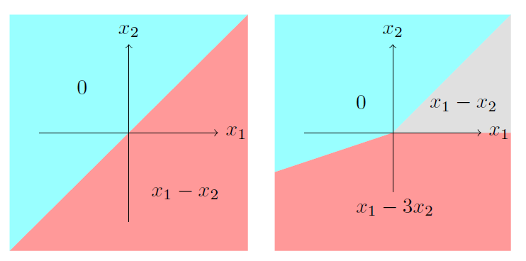


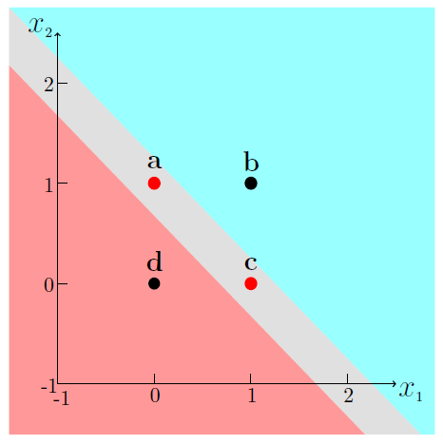
工作动机 提出方法 实验验证 分析总结
MP神经元 IC神经元
非线性函数的对比
根据ReLU函数性质拆分IC神经元：
其中
基础IC神经元的数学意义：
通过一个超平面函数切分输入空间，以此增加输出非线性模式
超平面共享输入的权重，降低模型复杂度
XOR实验：
单个MP神经元无法解决XOR问题
单个IC神经元通过增加非线性模式解决线性不可分问题
Notes:
接下来我讲一下IC神经元这样构建有什么好处，它具有比较好的数学性质，IC神经元可以被拆成上面这个公式，由于sigma那一项是relu函数，我们把它看成是输入空间的一个线性超平面，在超平面两侧，IC神经元执行不同的变换，这使得整个神经元的输出表示更加丰富，如上面这两章图所示，单个IC神经元可以将输入空间划分为三种线性表示且不增加任何参数量，底下这个图是一个XOR实验，就是异或问题，可以进一步体现这种优势。单个MP神经元是没法解决异或问题，因为它是线性不可分的，但是单个IC神经元可以，这个图是通过训练得到的，就是我们可以找到确定的参数使IC神经元解决异或问题

Slide 13
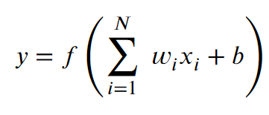
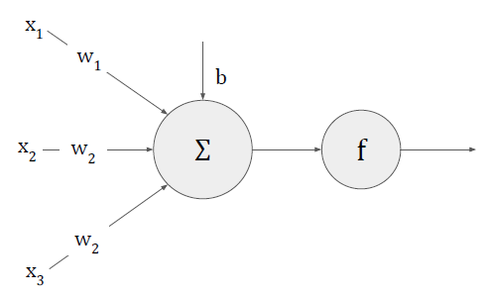
工作动机 提出方法 实验验证 分析总结
基础IC神经元与MP神经元之间的对比
MP神经元 基础IC神经元
结构轻量
易于拓展与集成
易于训练
非线性表示能力弱
与MP相同量级的参数量和计算量
支持MP神经元的各种拓展和集成方式
共享MP神经元的各种训练策略
更强的非线性表示能力
Notes:
总结来说，和现在最泛用的MP神经元相比，IC神经元保持了轻量，易拓展，易训练的优点，并且具备更强的非线性表示能力，可能解决一些更复杂的任务

Slide 14
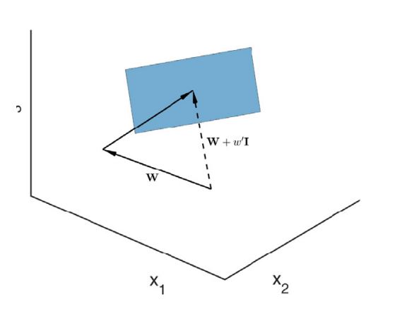
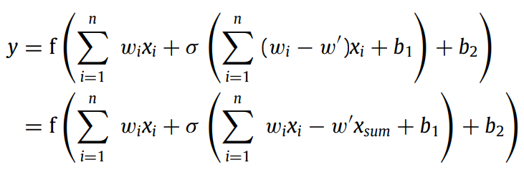
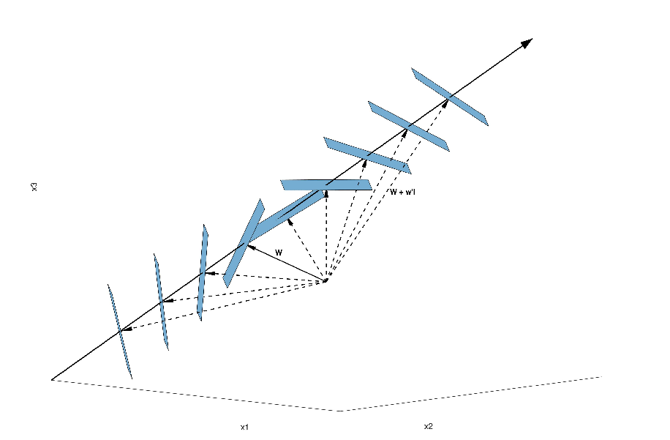

工作动机 提出方法 实验验证 分析总结
基于可调节平面的IC神经元
基础IC神经元存在问题：
不同的线性变换依赖于同一组参数，不够灵活
容易导致引起过拟合
解决方法：
引入一参数调节IC神经元中的超平面
当$w$固定时，通过调节$w′$可以使超平面沿某一个轴自由旋转
通过$w′$和偏置，IC神经元可以退回MP神经元
Notes:
然而，基础IC神经元存在一个问题，就是它虽然用超平面增加表示的多样性，但是，这些表示和超平面都是共用一组参数，不够灵活，在实测中，我们也发现这种形式容易引起过拟合，为此，我们引入一个调节权重w‘’，它可以独立协助超平面的调节。我们理论地证明，当普通的权重固定时，调节w‘可以让超平面沿输入空间中某一个轴自由旋转，增加了整个神经元表示的灵活性。更重要的是，引入w’后，IC神经元是可以退回MP神经元的，也就是说它能够表示的函数是包含了MP能表示的函数，因此可以更放心用IC替换MP

Slide 15
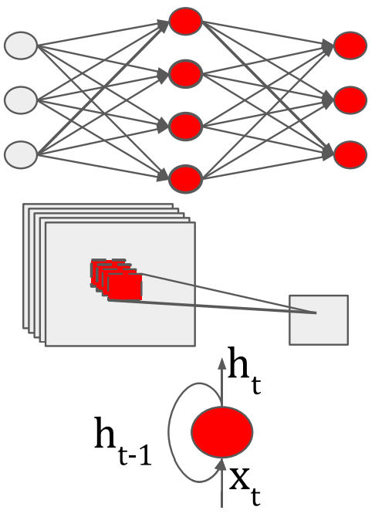
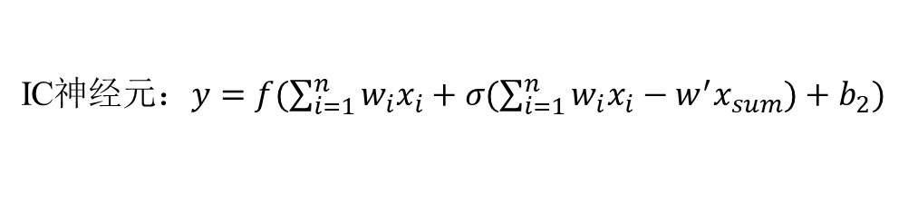
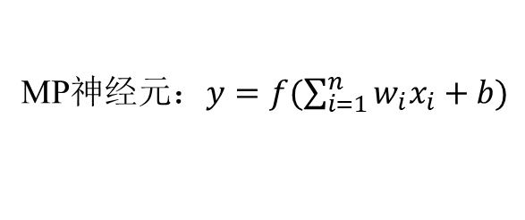
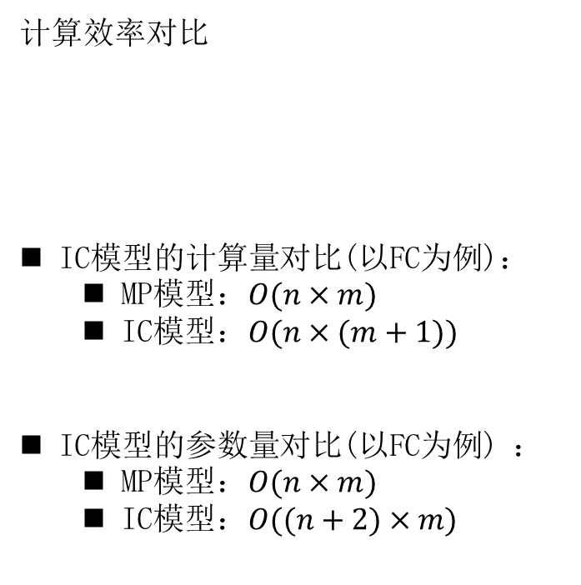
工作动机 提出方法 实验验证 分析总结
在主流网络架构中的简单应用
全连接神经网络
卷积神经网络
递归神经网络
……
计算效率对比
IC模型的计算量对比(以FC为例)：
  MP模型：$O(n×m)$
  IC模型：$O(n×(m+1))$
IC模型的参数量对比(以FC为例) ：
  MP模型：$O(n×m)$
  IC模型：$O((n+2)×m)$
MP神经元：$y=f(\sum_{i=1}^{n}{w_{i}x_{i}+b})$
IC神经元：$y=f(\sum_{i=1}^{n}{w_{i}x_{i}+σ(\sum_{i=1}^{n}{w_{i}x_{i}−w^{′}x_{sum}})+b_{2}})$
Notes:
构建神经网络时，我们首先将IC神经元与三种主流网络框架简单结合，右边是IC神经网络和MP复杂度的对比，可以看出

Slide 16
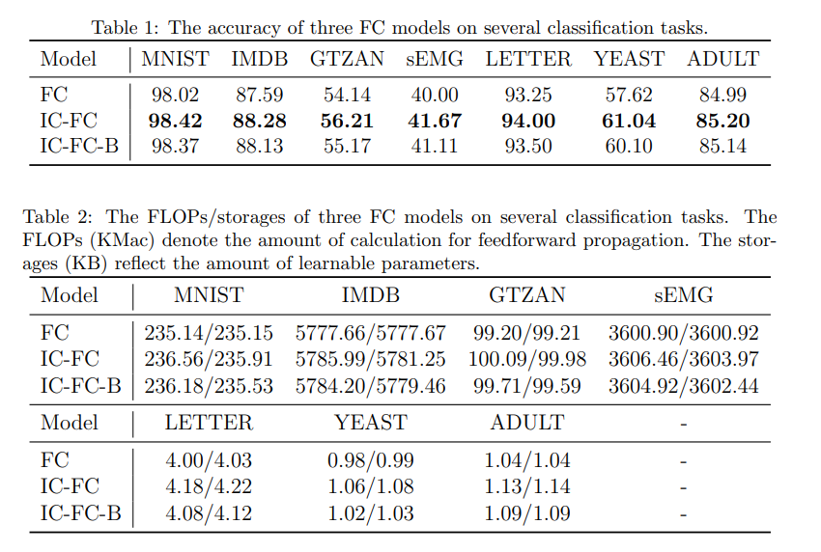
工作动机 提出方法 实验验证 分析总结
通用全连接神经网络对比
在七个不同领域的分类任务中，相比MP神经元，IC网络都取得稳定提升；
IC神经网络和MP神经网络的计算消耗基本保持一致；
IC-B结构是省略w’的基础IC神经元，它间接表明了强表示能力主要来自切分输入空间的结构。
IC全连接层分类精度对比
IC全连接层复杂度对比

Slide 17
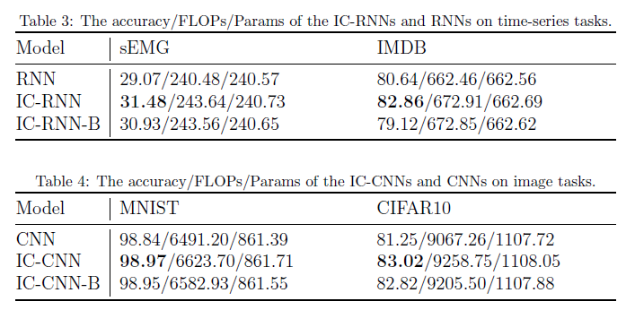
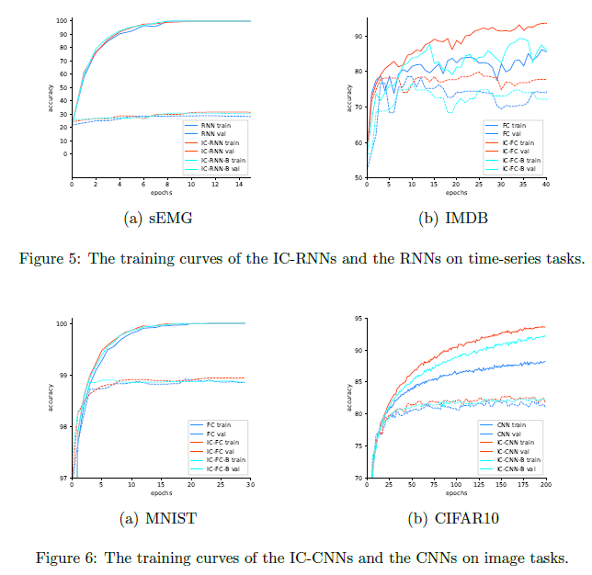
工作动机 提出方法 实验验证 分析总结
IC神经元应用于卷积和递归神经网络
IC-RNN实验效果
ImageNet数据集
IC-CNN实验效果
1.IC结构具有泛用性，能够提升卷积和循环结构的表示能力；

Slide 18
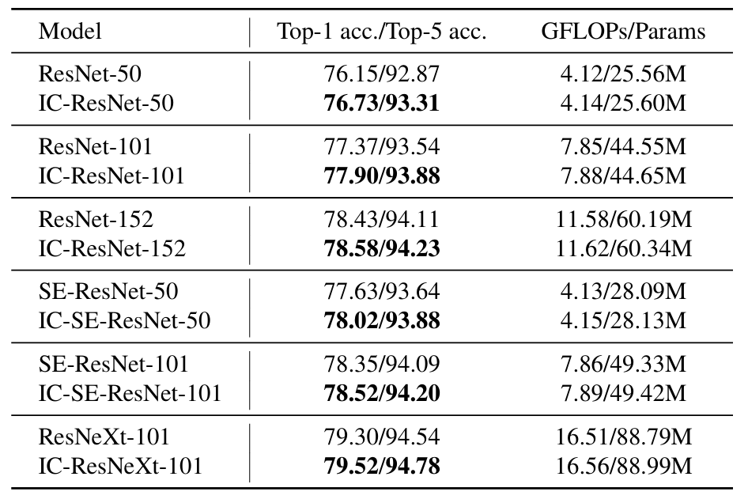
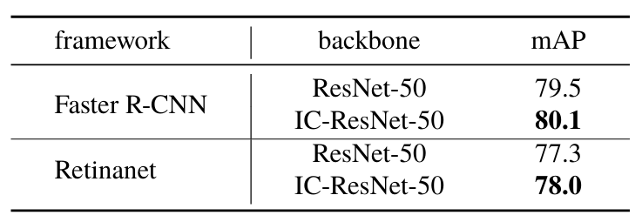
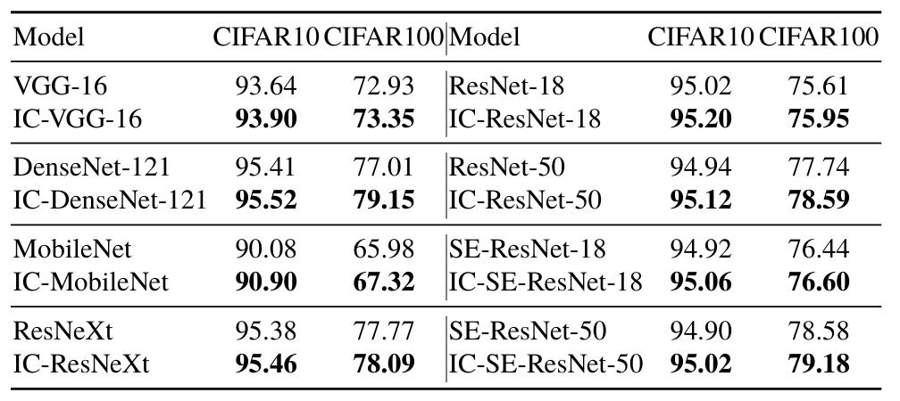
工作动机 提出方法 实验验证 分析总结
IC神经元应用于深度神经网络
Pascal VOC数据集
IC神经元能够应用于各种各样的深度神经网络，并取得性能上的提升；
在深度模型中，IC神经元可能会增加模型的过拟合风险，表现为训练集明显提升，验证集微弱提升。
ImageNet数据集
Cifar数据集

Slide 19
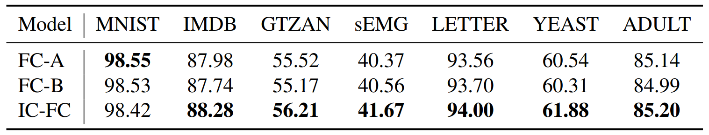
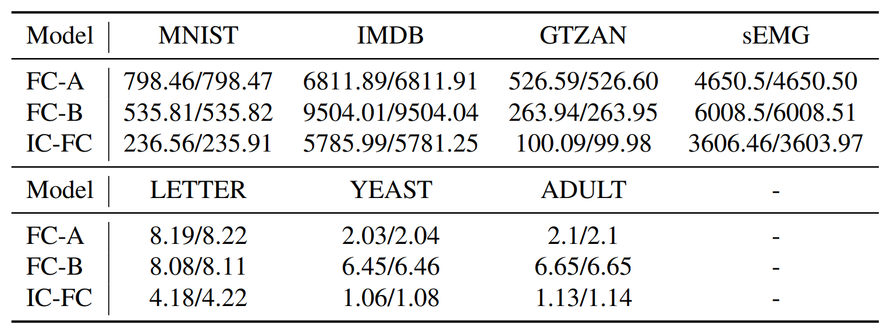
工作动机 提出方法 实验验证 分析总结
消融实验：扩大参数量对比
在实际任务中，哪种策略更好：
  1.将MP神经元替换为IC神经元
  2.增加原有模型的大小(增加深度FC-A，增加宽度FC-B)
对于一些任务，简单地扩大模型(增加深度和宽度)不一定会直接带来泛化性能上的提升
相比于扩大已有模型的结构，用IC神经元替换MP神经元是一种更经济，更有效的方法
扩大参数量后的分类效果
扩大参数量后的计算消耗

Slide 20
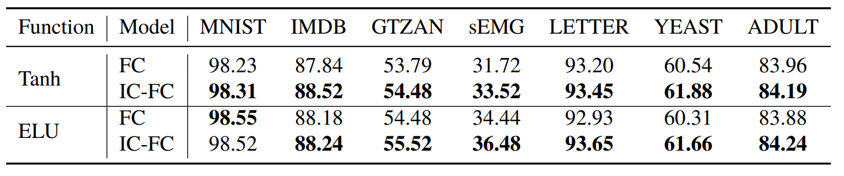
工作动机 提出方法 实验验证 分析总结
消融实验：激活函数影响
以上所有实验中，IC神经元都基于ReLU或者Sigmoid函数，本实验验证其它激活函数对IC神经元是否有效
激活函数消融实验
IC神经元在不同激活函数上表现出相似的实验效果，进一步体现了IC神经元在已有神经网络中的泛用性
未来会进一步探索IC神经元与其它激活函数的结合

Slide 21
工作动机 提出方法 实验验证 分析总结
动机
模型
实验
当下深度神经网络被广泛使用，然后神经元模型依然是上个世纪的MP神经元，探索高性能的神经元模型对深度学习乃至整个神经网络领域具有重要意义。
本章提出一种通用的IC神经元，通过切分线性表示，它能获得更强大的表示能力。
IC神经元能够应用到各种基于MP神经元的体系中。
本章通过多领域的分类数据集验证了IC神经元的有效性。
本章将IC神经元应用到一些主流网络架构中，并验证了其泛用性。

Slide 22
基于IC神经元的深度卷积神经网络设计：
IC-CNN+

Slide 23
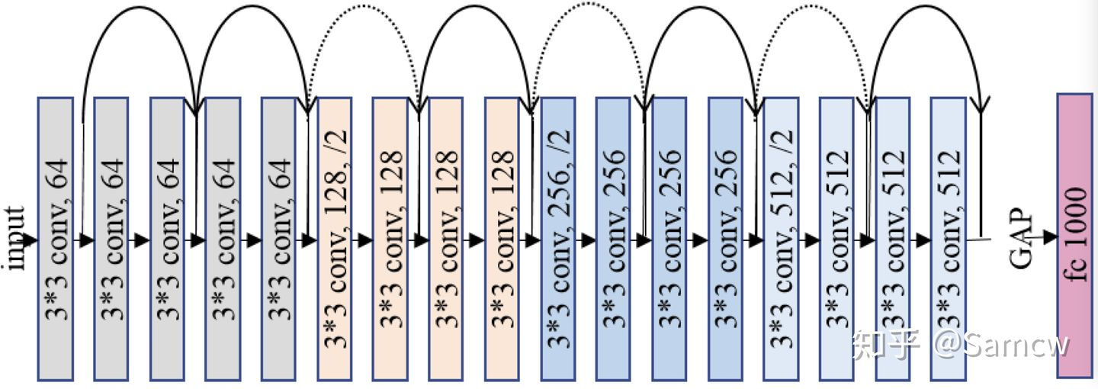
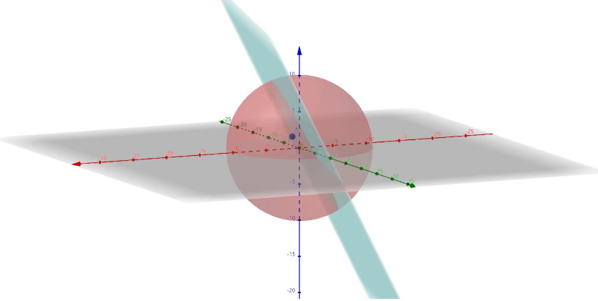
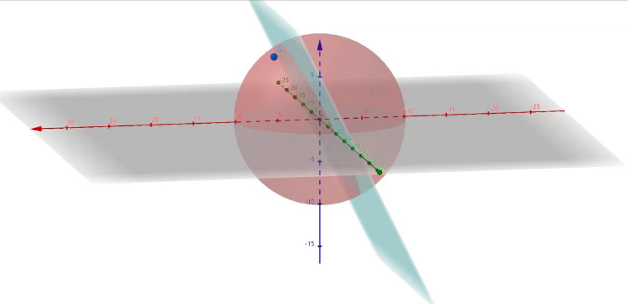
工作动机 提出方法 实验验证 分析总结
IC神经元在深度卷积神经网络中的瓶颈
高维数据
线性的切分超平面
输入
深度卷积神经网络通常用于处理图像等数据，其特点为维度高，数据特征复杂
通过切分输入空间，提升滤波器对局部区域细粒度特征的学习
瓶颈
数据1
数据2
训练后，IC神经元中切分超平面固定，且表现为线性，难以学习高维空间中的复杂特征
Notes:
IC神经元的工作原理是用超平面划分输入空间来丰富输出的表示。但是这种超平面在训练后完全固定，且表现为线性

Slide 24

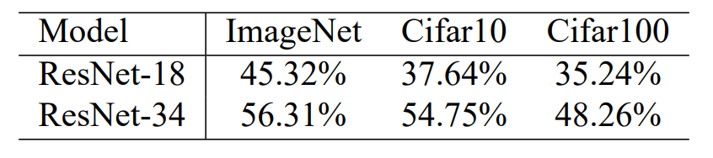

工作动机 提出方法 实验验证 分析总结
IC神经元在深度卷积神经网络中的瓶颈
由基础IC神经元构成的卷积操作(IC-CNN)
在高维数据下，IC神经元无法用切分输入空间的方式去表示复杂的数据分布，大部分神经元退化为MP神经元
深度模型中IC神经元的提升较小
如何在高维数据和深度模型中更有效地应用IC神经元？
验证集中$σ(⋅)$失效的IC神经元比例
Notes:
我们也做了实验来验证这一说法，我们定义，一个训好的IC神经网络，如果它里面的某个神经元在验证数据上，后面一项恒等于0，则称他退化为了MP神经元

Slide 25


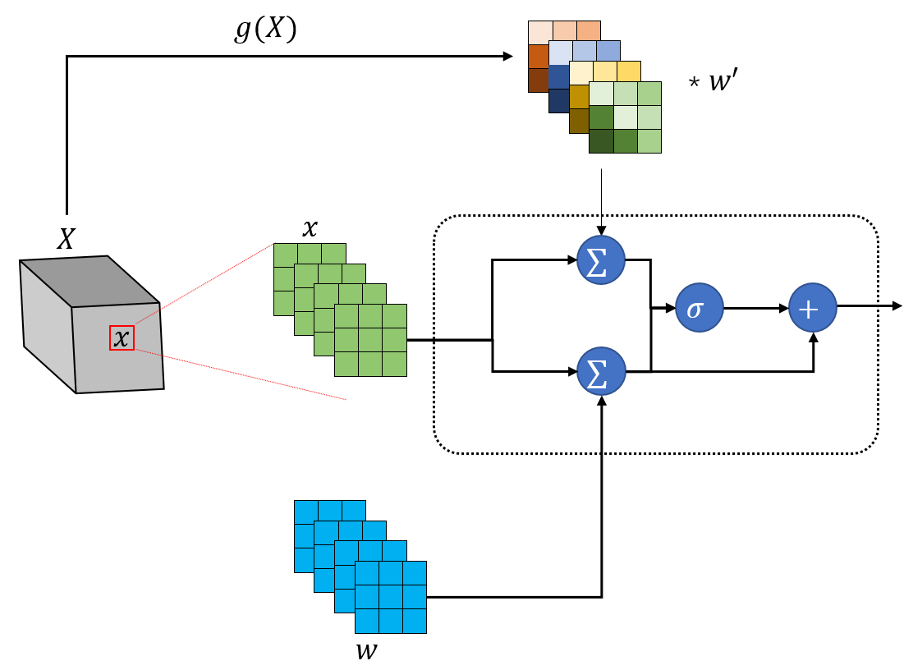
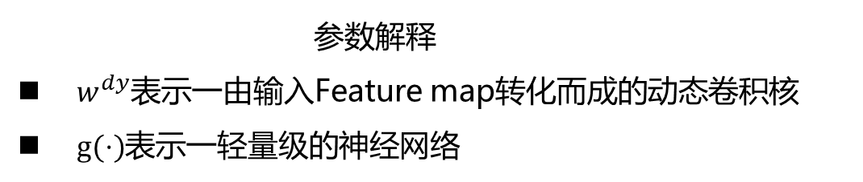
工作动机 提出方法 实验验证 分析总结
更适用高维数据的IC卷积结构：IC-CNN+
IC-CNN数学形式：
IC-CNN+数学形式：
IC-CNN+特点
将划分输入空间的线性超平面转化为一超曲面
超曲面的形式通过神经网络学习得到
参数解释
$w^{dy}$表示一由输入Feature map转化而成的动态卷积核
$g(⋅)$表示一轻量级的神经网络
Notes:
思想比较简单，上面这个方程中，I * X是一个全1卷积核在输入上进行卷积，后面这个sigma项就组成了前面说的线性超平面，

Slide 26


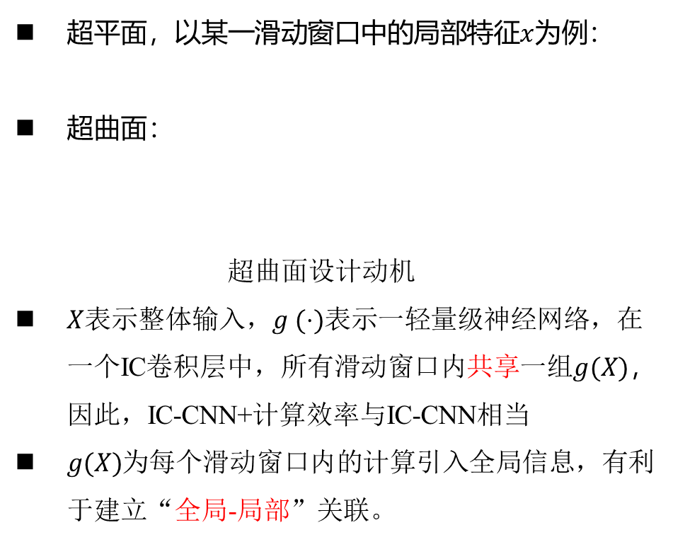
工作动机 提出方法 实验验证 分析总结
IC-CNN+中的超曲面表示
超平面，以某一滑动窗口中的局部特征$x$为例：
超曲面：
超曲面设计动机
$X$表示整体输入，$g (⋅)$表示一轻量级神经网络，在一个IC卷积层中，所有滑动窗口内共享一组$g(X)$，因此，IC-CNN+计算效率与IC-CNN相当
$g(X)$为每个滑动窗口内的计算引入全局信息，有利于建立“全局-局部”关联。
$$∑{(w}_{i}−w′{)x}_{i}+b=0$$
$$∑{(w}_{i}−w′g(X){)x}_{i}+b=0$$
Notes:
我们放大来看超平面的变化形式，上面是原先的超平面，下面是超曲面，我这里说一下为什么要这么设计超曲面，我们为什么要这么设计，
它从整体feature map得到，又用到滑动窗口的局部计算，这样提取的特征能建立”全局-局部”关联

Slide 27

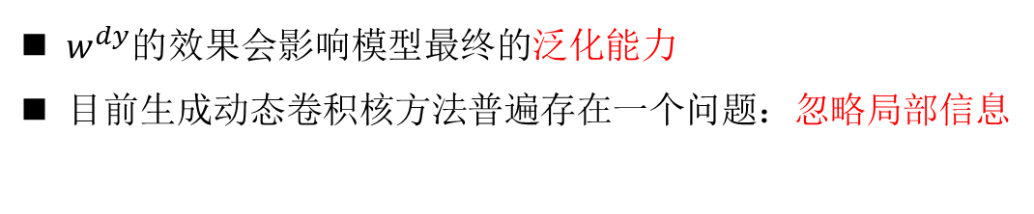

工作动机 提出方法 实验验证 分析总结
动态卷积核方法：
效果相对更好
可以轻松植入已有的深度卷积模型
参数量大于传统卷积
忽略局部特征和动态卷积核之间的关系
CondConv
DyConv
DCD
ODConv
基于静态的卷积核
$$w^{dy}=g(X,w^{st})$$
可以设计出参数量小的轻量级模型
效果相对较差
忽略局部特征和动态卷积核之间的关系
不基于静态的卷积核
DRConv
WeightNet
$$w^{dy}=g(X)$$
$w^{dy}$的效果会影响模型最终的泛化能力
目前生成动态卷积核方法普遍存在一个问题：忽略局部信息
Notes:
上面就是IC-CNN+的结构了，它里面用到一个核心工具动态卷积，它的性能将直接影响IC-CNN+的性能，动态卷积其实之前已经有很多人在研究了，我总结到上面，这些方法的结构大同小异，但他们共同存在一个问题，就是他们在构造动态卷积核时，都会忽略局部信息

Slide 28
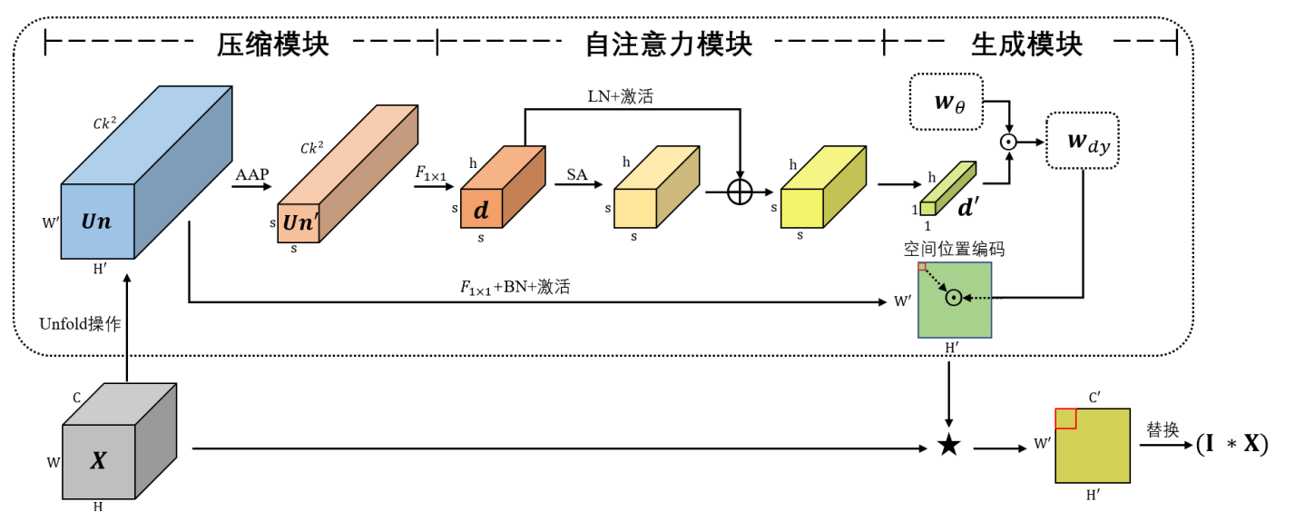

工作动机 提出方法 实验验证 分析总结
动态卷积模块优化：LADConv
压缩模块：提取多个关键局部特征，降低动态化分支的计算消耗
自注意力模块：学习不同局部特征关联，将信息存储在一条定长向量(描述器)中
生成模块：基于表示局部特征的向量和静态卷积核$w_{θ}$，生成动态核$w_{dy}$
Notes:
我们就涉及了一种更科学的额动态卷积算法，我简单说一下它的核心思想，就是说它首先从输入中提取一些关键的局部特征，就比如说3x3区域中的特征，然后用这些特征去生成动态卷积核，这样你这个卷积核在用的时候对局部特征更敏感，此外，这个模型看着复杂，其实里面的操作计算量都不大，很轻量

Slide 29
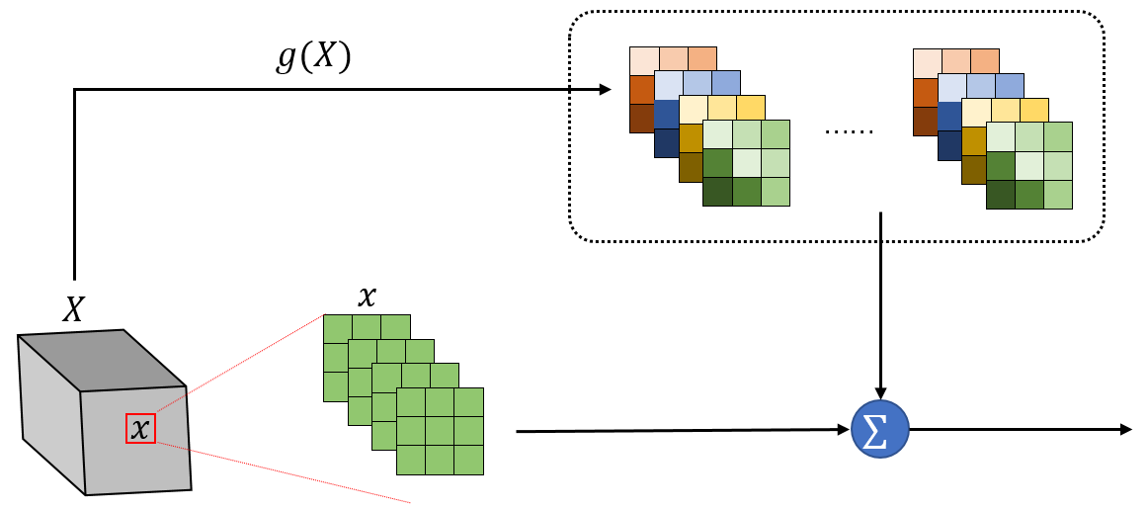
工作动机 提出方法 实验验证 分析总结
LADConv的应用
直接将LADConv应用于传统卷积
应用更方便，结构更简单
考虑所有卷积核的动态化，参数量较大
并行训练存在困难
将LADConv应用于IC-CNN+
每一层只生成一项动态卷积核，参数量更小
并行化效率更高
实验效果略低于直接应用LADConv

Slide 30
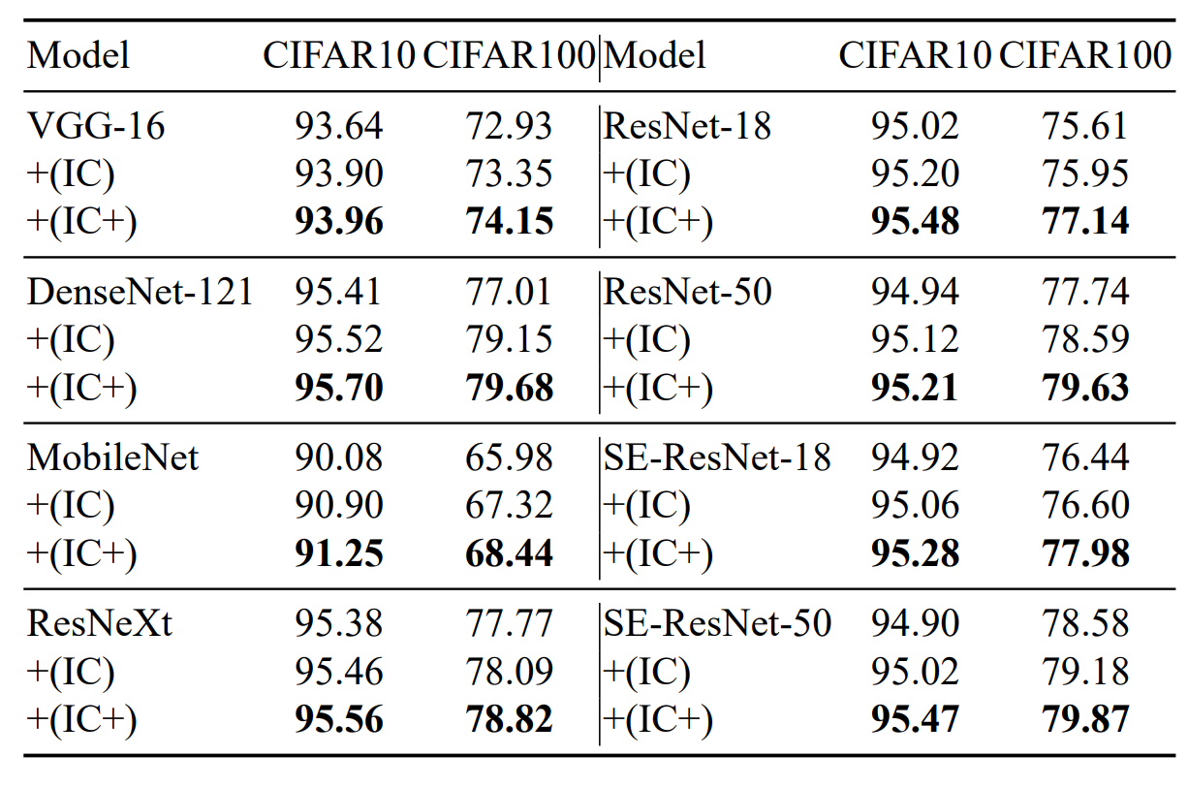
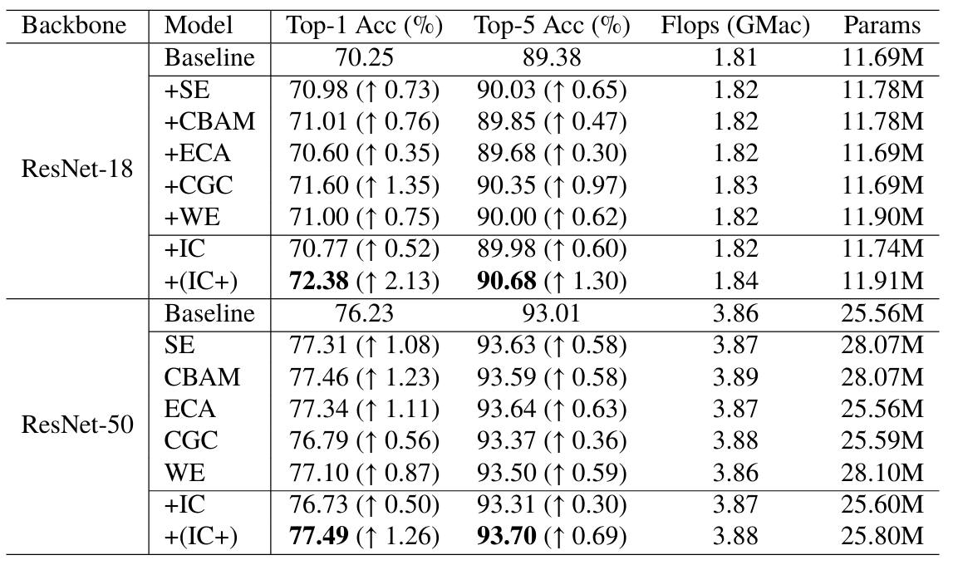
工作动机 提出方法 实验验证 分析总结
IC-CNN+实验效果
IC-CNN+表现出明显优于基础IC-CNN的性能
IC-CNN+保持了IC神经元轻量性的特点
在与当下主流卷积即插即用模块的对比中，IC-CNN+取得最好结果
ImageNet下个各种模型的精度和计算消耗对比

Slide 31
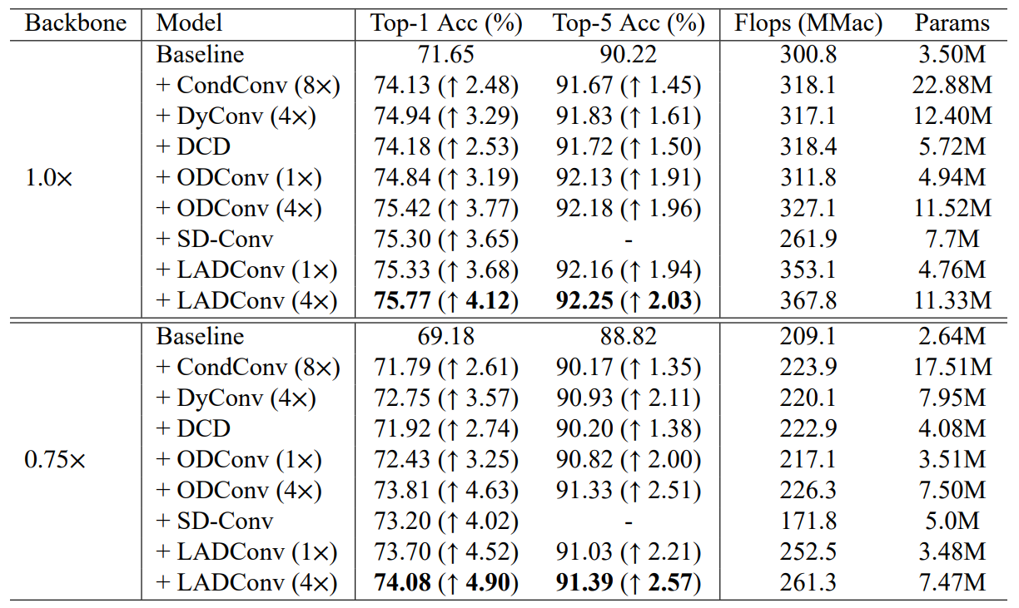
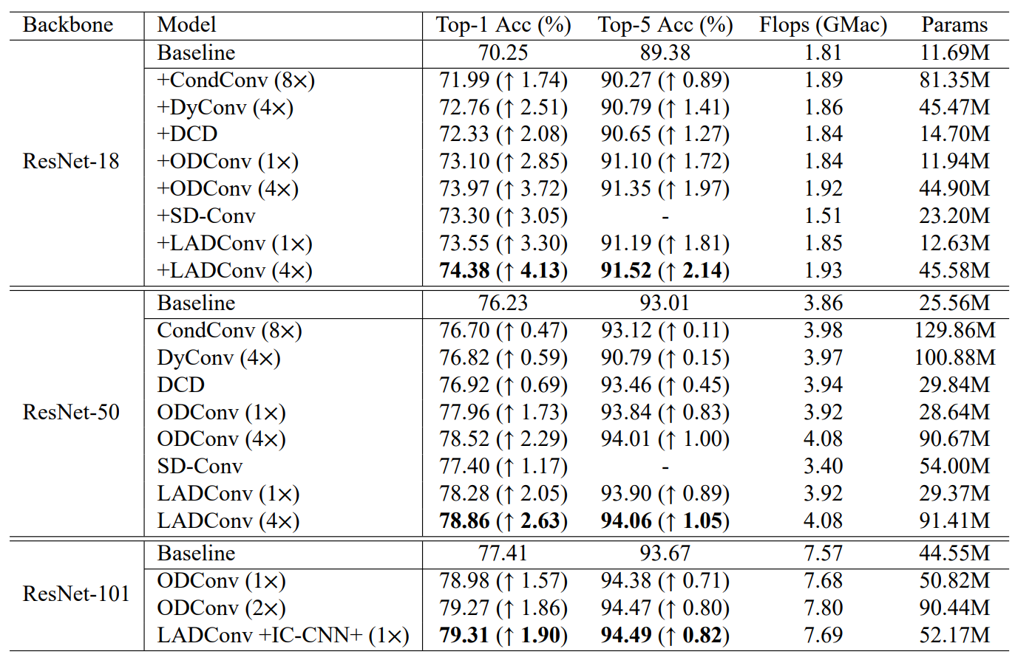
工作动机 提出方法 实验验证 分析总结
LADConv实验效果
LADConv可以独立用于替换传统卷积，并取得优异效果
LADConv的效果超过了目前所有的动态卷积核方法
Notes:
分析他是不是一种比较好的动态卷积，他已经超过了市面上所有动态卷积方法

Slide 32
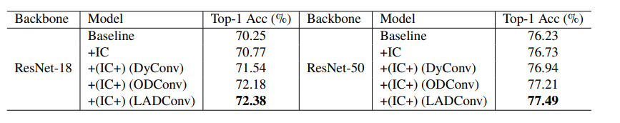
工作动机 提出方法 核心贡献 实验验证 分析总结
消融实验：LADConv与IC神经元的结合效率
IC-CNN+依赖于IC神经元和动态卷积，本实验探索动态卷积类型对IC-CNN+性能的影响
IC神经元与其它动态卷积方法组合也能取得性能上的提升
实验表明LADConv是最适合IC神经元的动态卷积方法，他们组合的效果超越了其它方法

Slide 33
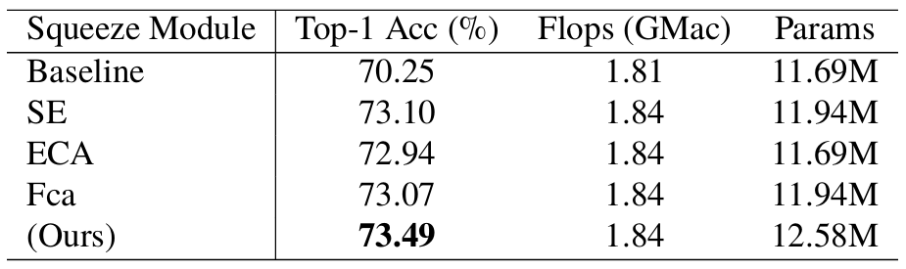
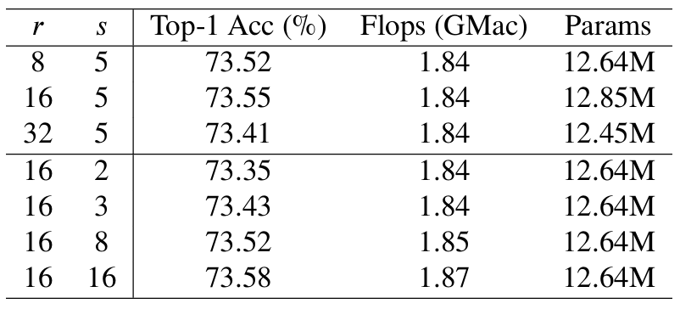
工作动机 提出方法 核心贡献 实验验证 分析总结
消融实验：探索LADConv方法的工作原理
LADConv的核心思想是提取关键局部特征，将这一步转换为别的方法进行消融实验
超参数消融实验
消融实验验证了LADConv以及IC-CNN+的的性能依赖于提取关键局部特征
通过调节LADConv中的超参数可以寻找到准确率和计算消耗的平衡
Notes:
提取局部特征的操作是有效的，以及，通过调整超参数，可以找到一个准去率和计算消耗的平衡

Slide 34
工作动机 提出方法 实验验证 分析总结
动机
模型
实验
IC神经元在应用到高维图像数据时，其表达能力会受到明显限制。
本章将动态卷积的技术引入IC神经元，拓展了其表示高维数据的能力。
本章也对IC-CNN+中用到的动态卷积技术进行研究，提出了一种更适配IC神经元的动态卷积。
本章通过深度学习实验验证了IC神经元+动态卷积技术可以有效提升模型泛化性能。
Notes:
动机是将IC神经元与CNN模型深度结合，但是
实验正面，IC-CNN+的结构可以广泛在卷积模型上取得提升

Slide 35
基于IC神经元的近似等变3D图神经网络设计：
IC-GNN+

Slide 36
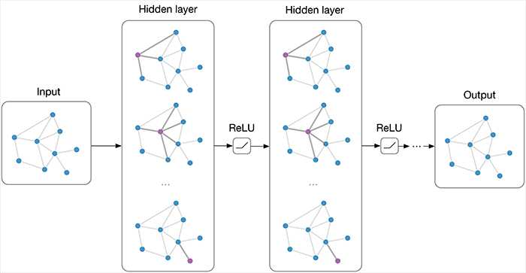
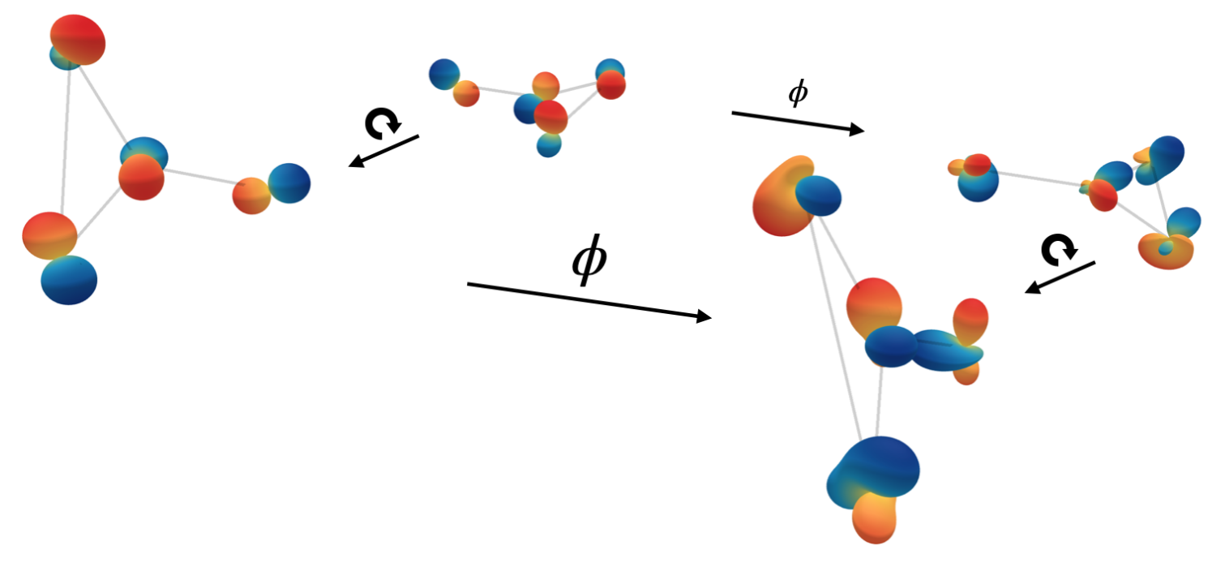

工作动机 提出方法 核心贡献 实验验证 分析总结
IC神经元在3D任务中的瓶颈
IC神经元工作机理
3D任务中的数学约束
当输入经过旋转后，模型输出也经过相同的旋转
3D结构通常用图神经网络(GNN)提取特征，IC神经元可以提升GNN对节点特征的有效表示。
3D任务(分子，点云)通常要求神经网络学习到的节点特征具备SO(3)变换不变性或等变性。
瓶颈
倘若输出不能保证等变性，模型无法再广泛的3D模型中泛化/应用
尽管IC神经元可以促进捕获细粒度节点特征，但不满足等变/不变约束，损伤模型泛化性能。
Notes:
我们希望将IC神经元应用到图神经网络中中解决实际3D问题，然而3D任务通常要求提取到的特征具有空间旋转等变性或不变性，而IC神经元不满足这两个数学性质，会伤害模型泛化性能

Slide 37


工作动机 提出方法 核心贡献 实验验证 分析总结
现有等变性、不变性方法
提取不变的手工特征(距离，夹角等)，构建等变和不变特征
模型结构易于理解
模型表达能力上限差，过分依赖手工特征的质量
可迁移性差
GemNet
SchNet
PaiNN
手工特征
代表
通过等变群表示自动学习等变或不变特征
自动学习等变特征和不变特征
易于构建，迁移性强
表达能力受限于等变群表示的阶数
复杂度高
GemNet
TFN
SEGNN
Equiformer
目前主流研究方向
等变神经元
代表
TFN
Notes:
很依赖手工特征，迁移性差，上限低
后来一类方法把等变群表示技术应用进来，让模型自己去学习高阶等变信息，这也是目前主流的方法

Slide 38










工作动机 提出方法 核心贡献 实验验证 分析总结
等变神经元及其瓶颈(IC-GNN+核心动机)
等变神经元表示能力理论：
输入
线性部分
非线性部分
等变神经元
等变神经元建立在严格的等变群表示上，群表示依赖于球谐函数的阶数$l$。
当阶数趋于无穷时，等变神经元能够拟合任意等变函数，但现实任务中模型表达能力会受到有限阶数的约束。
实际应用中，使用高阶的群表示会带来显著的计算负担。
球谐函数
等变线性变换
Gate操作
CG张量乘积
传统神经元
不受约束的任意向量
线性变换
非线性激活
哈达玛积
等变神经元与传统神经元区别
Notes:
等变神经元
当你群表示维度无穷大时，他能够表示任意等变函数，但实际不可能做到无穷大，且高阶表示的CG张量积复杂度已经非常大了

Slide 39



工作动机 提出方法 核心贡献 实验验证 分析总结
等变神经元及其瓶颈(IC-GNN+核心动机)
利用GWL区分同构图测试可以定性测量GNN的表达能力
左图表示用GWL区分n重对称模型的任务，常用于衡量等变模型的表达能力
实验结果
最大阶数为n的等变神经元只能识别n重对称
当输入为同样阶数的群表示，IC神经元表现出最强的表达能力
是否可以结合IC神经元和等变操作，即保证了等变性又显著提升了模型的表达能力？
Notes:
等变神经元表达能力是受到严格约束的，我们做了图同构实验测试，发现IC神经元本身是能突破等变神经元表达能力限制的，这就带来一个动机，

Slide 40





工作动机 提出方法 核心贡献 实验验证 分析总结
结合了等变操作的IC神经元：IC-GNN+
图神经网络工作原理：消息计算和消息聚合
提取空间几何信息的核心操作：消息计算，传统等变神经元基于CG张量积计算出有效地消息：
CG张量乘积可通过旋转至局部坐标系简化：
图与公式等价
旋转至局部坐标系图示
Notes:
中间是传统等变模型计算节点特征的方法，就是node embedding与边向量进行CG张量积
我们首先用旋转到局部坐标系的方法简化CG张量积，简化后，张量积变成了一个矩阵乘法，这个公式是严格等价的

Slide 41



工作动机 提出方法 核心贡献 实验验证 分析总结
结合了等变操作的IC神经元：IC-GNN+
将等变神经元的核心操作CG张量积用IC神经元代替：
其中$NN(⋅)$表示用IC神经元计算输出。
疑问
为什么可以这样代替？
次要答案
主要答案
IC神经元的逼近理论与MP神经元相似，即“近似任意连续函数”
“连续函数”包含“连续等变函数”
结合n重对称图的实验，IC神经元有可能学习到基于高阶数的等变函数
通过旋转到局部坐标系，IC神经元只用学习如何拟合一种矩阵乘法，而不是复杂的张量积
Notes:
我们用一个IC网络代替旋转后的矩阵乘法，换言之，让他去学习矩阵乘法
为什么能这么做，1.IC神经元和MP神经元近似理论是一样的，

Slide 42





工作动机 提出方法 核心贡献 实验验证 分析总结
结合了等变操作的IC神经元：IC-GNN+
上述结构依然存在问题：
  旋转到局部坐标系时，有多种旋转方式，即存在多个 ，实验中只能随机选择其中一种，引入随机性。
  IC神经元本身的数学结构不是等变的，转换到局部坐标系只能降低学习等变性的难度，不能保证等变性。
优化
拆成两项后，其中一项不包含随机，降低了随机性的影响。
当整体模型等变性误差相同的情况下，改进后结构中，单个$NN(⋅)$等变误差更小。
方向信息被拆分出来，模型更容易学习到方向向量上的几何特征。
Notes:
然而，上述结构还存一个两个问题，就是旋转到局部坐标系的过程其实会引入随机性，干扰IC神经元学习，其次就是我们觉得这种形式还是很难学习到等变
因此我们构建了下面的计算方式，就是拆成了两部分，用同一个IC神经网络计算，其中一项不包含随机，降低随机干扰，其次，单个模型学习到的等变误差更小，最后，这种形式有利于学习方向上的几何特征

Slide 43

工作动机 提出方法 核心贡献 实验验证 分析总结
分子数据集上的实验效果
分子数据的输入是一种3D结构，通过该结构预测分子的各种属性，存在以下几种性质：
  分子任务要求严格的等变性或不变性。
  分子模型中原子之间的相互作用关系非常复杂，传统的模型难以准确学习。
超大型分子数据集：OC 20
OC 20是一非常庞大的数据集，有利于IC-GNN+学习到准确的等变性。
OC 20中的分子模型非常复杂，IC-GNN+在损伤等变性的基础上取得最好的泛化性能，反映了它强大的表达能力。
在未见过的数据分布(OOD)上，IC-GNN+表现突出。
Notes:
OOD说明他的应用性可能会更好一些

Slide 44

工作动机 提出方法 核心贡献 实验验证 分析总结
分子数据集上的实验效果
小型分子数据集可能会导致IC-GNN+无法学习到有效地学习到等变性，导致泛化性能地严重衰退。
小型分子数据集：QM9
对比方法皆满足严格的等变性
IC-GNN+在与严格等变模型对比中有四项指标达到第一，且大部分指标都达到先进水平
小数据集可通过SO(3)数据增加提升IC-GNN+对等变性的学习能力

Slide 45


工作动机 提出方法 核心贡献 实验验证 分析总结
点云数据集上的实验效果
点云数据的输入也是3D结构，通过该结构判断点云的几何属性，并应用到下游任务，存在以下特性：
  点集采集时存在误差，不满足严格的等变，点云数据更注重一篇区域的等变性。
  点数较多，点集稠密
  所表示的几何特征比较浅显，容易学习到
点云数据的非严格等变性
点云数据集ModelNet40
IC-GNN+在点云分类中取得了优于其它点云特征模型的性能。
由于点云几何特征更容易习得，大部分对比方法不考虑等变性不变性约束。但在更复杂的点云体系中可能存在问题，复杂体系中IC-GNN+学习效果更好。
IC-GNN+中的近似等变性可能契合点云数据的非严格等变性。
Notes:
各种点云backbone上也是跑到了最好

Slide 46


工作动机 提出方法 核心贡献 实验验证 分析总结
消融实验
IC-GNN+中近似等变性是否是有效的？
等变性消融实验
ModelNet40测试集旋转下，模型的性能变化
近似等变性通过一如更强的表达能力达到最高的泛化能力。
近似等变性可以提升特征在下游任务的可用性。
Notes:
我这里就介绍一下最核心的消融实验
实际应用中会存在一些问题

Slide 47
工作动机 提出方法 实验验证 分析总结
动机
模型
实验
IC神经元虽然能提升模型的表达能力，但在3D任务中，它不满足任务固有的等变性/不变性数学约束。
本章将IC神经元与等变群表示技术进行结合。
IC神经元能够有效地拓展了目前等变神经网络的表示能力。
等变群表示对IC神经元添加数学约束，促使其学习到近似的等变性。
本章通过点云和分子上的实验证明了，IC神经元和等变群表示的结合能有效提升模型的泛化性能。

Slide 48
基于IC神经元的记忆型递归神经网络：
IC-RNN+

Slide 49



工作动机 提出方法 实验验证 分析总结
IC神经元在时序任务中的瓶颈
IC神经元不具备拟合时序特征的能力
时间序列数据
IC神经元可以提高神经网络对静态非线性函数或分布的表示能力，不擅长表示时序特征。
瓶颈
IC神经元与RNN的简单结合只能提升对每个时刻输入的表示能力，当RNN模型的性能受限于长期依赖表示时，引入IC神经元并不能有效提升性能。
长期依赖表示
时间跨度较小的依赖
时间跨度较长的依赖
长期依赖表示对时序数据中长距离的单元进行建模，该表示是很多时序任务的基石。
Notes:
大部分自然语言任务都面临长期依赖的问题，IC神经元并不能促进长期依赖的学习

Slide 50


工作动机 提出方法 实验验证 分析总结
经典长期依赖模型
通过记忆机制对长期依赖关系进行建模
能够学习到上下文之间的顺序关系
复杂度为$O(n)$，其中$n$为序列长度
在一些长序列中依然会遗忘长期依赖关系
LSTM
GRU
是否可以将解决长期依赖的思想引入RNN中的IC神经元，以提升IC RNN处理复杂时序任务的能力？
通过Self-attention对长期依赖关系建模
能够建模任意长的依赖关系
复杂度更高，Self-attention的复杂度为$O(n^{2})$
不能直接学习到上下文的顺序关系
Transformer

Slide 51



工作动机 提出方法 实验验证 分析总结
引入记忆机制的IC递归计算单元：IC-RNN+
基于IC神经元构建记忆/遗忘单元：
其中$e_{t}$表示存储的历史信息，在RNN的更新中维护该向量
$k_{t}$表示历史信息能保持的时间，时间为0后重置历史信息
特点
通过时间戳选择是否释放历史状态，能够捕获更长的依赖关系
神经元层面的操作，结构更灵活
Notes:
Kt会减1
这种形式我们通过实验发现更有利于捕获长期依赖
Et和kt都是一个神经元里携带的两个标量，神经元层面的操作

Slide 52



工作动机 提出方法 实验验证 分析总结
引入记忆机制的IC递归计算单元：IC-RNN+
将$e_{t}$作为$x_{t}$和$h_{t−1}$平级的输入提取特征；
在超平面项中引入$e_{t}$，使其能够感知到历史信息。

Slide 53

工作动机 提出方法 实验验证 分析总结
与经典长期依赖模型的对比
文本分类任务反映了模型对文本的理解
  以下任务中，IMDB是评论数据集，文本相对较短，且格式随意
  Arxiv包含长文本数据，更注重长期依赖关系。
基础IC-RNN不能捕获长期依赖关系，效果较差
在与其它基础模型对比中，IC-RNN+在三项任务中取得最好效果，间接验证了记忆模块的有效性
IC-RNN+在一些任务上能取得与Transformer媲美的结果

Slide 54

工作动机 提出方法 核心贡献 实验验证 分析总结
与经典长期依赖模型的对比
时间序列数据通常具有周期性，其结果反映了模型对周期特征的拟合程度
一些长周期数据也需要捕捉长期依赖关系
在周期性时序数据上，IC-RNN+表现出比LSTM和GRU更好的泛化能力
IC-RNN+有望与一些时间序列预测的技巧结合，取得更好效果
Notes:
这里面很多时序任务都是周期性数据，周期可长可短，IC-RNN+都表现出优于LSTM和GRU的性能

Slide 55

工作动机 提出方法 核心贡献 实验验证 分析总结
消融实验：记忆/遗忘单元模块
记忆/遗忘单元是捕获长程依赖关系的核心
缺少遗忘模块可能会使历史信息冗余，干扰模型
动态遗忘时间有利于捕获不同长度依赖关系
隐藏状态对历史状态的贡献也很重要
Notes:
核心消融实验

Slide 56
工作动机 提出方法 实验验证 分析总结
动机
模型
实验
IC不具备时空表示能力，它与RNN的简单结合不能提取长期依赖关系，而长期依赖是自然语言处理或者时间序列处理中很常见的问题。
本章提出一种新型记忆/遗忘单元，并将其植入到IC神经元内部，使其能够提取到相聚较远的历史信息。
本章通过文本分类和时间序列预测的实验验证了IC-RNN+能够学习到长期依赖，在一些有挑战的任务中，与主流的Transformer模型效果不相上下。

Slide 57
总结与展望

Slide 58
工作总结 未来展望 研究成果
通用神经元：IC神经元
IC神经元与深度卷积网络的结合IC-CNN+
本章提出了一种通用的IC神经元结构
对IC神经元表达能力进行了分析
将IC神经元初步应用到主流的网络框架中并验证其性能
本章将IC神经元应用到高维图像数据或者深度卷积网络中
利用动态化方法解决了IC神经元在高维数据中表达受限的问题
IC神经元与等变图网络的结合IC-GNN+
IC神经元与长期依赖递归网络的结合IC-RNN+
本章将IC神经元应用到3D数据或者等变图神经网络中
结合了IC神经元与等变操作，突破了传统图神经网络表达能力上限，并保持了近似等变性
本章将IC神经元应用到序列数据或者长期依赖递归神经网络中
结合了IC神经元与记忆遗忘机制，使得IC-RNN能够学习长期依赖，适用与广泛的序列任务
Notes:
首先我们提出一种通用IC神经元，他可以在广泛的模型上提升泛化性能
我们把他应用到深度卷积网络解决高维图像问题
我们把他应用到等变图神经网络解决3D任务
我们把他用到长期依赖递归网络解决nlp或者时序任务

Slide 59
工作总结 未来展望 研究成果
Transformer架构中应用
优化IC神经元的结构
应用于具体的任务
IC神经元通过将线性空间划分来增强表示能力，优化这一过程可能会进一步提升IC神经元的表示能力。
本文给出了IC神经元及其变体在多个领域中的核心任务上(分类，预测)的表现。未来可以将IC神经元应用到更具体的任务上，验证其应用价值。
Transformer也是当今主流的神经网络计算模块，将IC神经元与Transformer中的核心组件结合是未来的一个研究点
Notes:
IC神经元目前在一些任务上还是会表现出过拟合

Slide 60
工作总结 未来展望 研究成果
已发表论文
Junyi An, Chao Qu, Zhipeng Zhou, Fenglei Cao, Yinghui Xu, Yuan Qi, Furao Shen. Hybrid Directional Graph Neural Network for Molecules. International Conference on Learning Representations, 2024. (Spotlight)
Junyi An, Fengshan Liu, Furao Shen, Jian Zhao, Ruotong Li, Kepan Gao. IC neuron: An efficient unit to construct neural networks. Neural Networks, 2023.
Yuanjie Yan, Junyi An, Jian Zhao, Furao Shen. Hybrid optimization with unconstrained variables on partial point cloud registration. Pattern Recognition, 2023.
在投论文
Junyi An, Qianwei Tang, Chao Qu, Yujin Lu, Hongyuan Mei, Furao Shen, Jian Zhao. Group Equivariant Network for 3D Point Cloud Registration.
Junyi An, Yujin Lu, Lingming Zhang, Jian Zhao, Hongyuan Mei, Baile Xu, and Furao Shen. local-Aware Dynamic Convolution.
Junyi An, Fengshan Liu, Jian Zhao and Furao Shen. IC Networks: Remodeling the Basic Unit for Convolutional Neural Networks.

Slide 61
工作总结 未来展望 研究成果
发明专利
一种基于静态求解和粒子滤波的鲁棒tdoa定位方法 Furao Shen, Zhi Zhou, Jun Li, Junyi An. 一种复杂环境下的TDOA定位追踪方法 Furao Shen, Zhi Zhou, Feiyan Yu, Junyi An, Jun Li. 一种复杂环境下的三维定位追踪方法 Furao Shen, Bilan Lai, Junyi An, Jian Zhao.
科研课题
参与科技部创新2030重大项目一项。：“基于神经可塑性的脉冲网络高效学习机制与类脑智能系统” 参与国家自然科学基金面上项目两项： “基于深度感知增量式联想记忆神经网络的信息融合系统研究” “面向增量式无监督学习的新型神经网络研究”
专著
自组织增量学习神经网络[M].电子工业出版社.申富饶. 参与该书第四章写作。
获奖情况
ICCV MVP点云配准比赛第一名，2021年 博士英才奖学金一等奖，优秀研究生，2021年

Slide 62

谢谢各位老师
敬请批评指正

